Slide 1
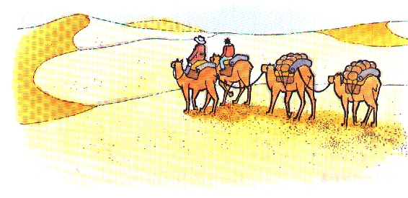
駱駝
沙漠之舟
課文
生字
詞語
第一PPT模板网-WWW.1PPT.COM

Slide 2
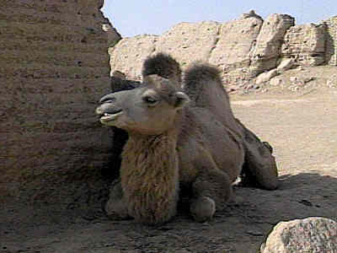
PPT模板下载：www.1ppt.com/moban/ 行业PPT模板：www.1ppt.com/hangye/
节日PPT模板：www.1ppt.com/jieri/ PPT素材下载：www.1ppt.com/sucai/
PPT背景图片：www.1ppt.com/beijing/ PPT图表下载：www.1ppt.com/tubiao/
优秀PPT下载：www.1ppt.com/xiazai/ PPT教程： www.1ppt.com/powerpoint/
Word教程： www.1ppt.com/word/ Excel教程：www.1ppt.com/excel/
资料下载：www.1ppt.com/ziliao/ PPT课件下载：www.1ppt.com/kejian/
范文下载：www.1ppt.com/fanwen/ 试卷下载：www.1ppt.com/shiti/
教案下载：www.1ppt.com/jiaoan/

Slide 3
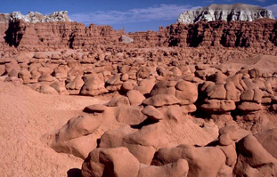


沙漠的气候、环境和动物
在一望无际的沙漠里，雨量很少，风沙迷漫，昼热夜寒，气温变化很大。沙漠上难得见到一点绿色，生物的种类也很少。可是，当你听到「丁零」的铃声时，你就会看见一队骆驼，负着货物，踏着松散的沙土 ，慢慢地走来。
第一PPT模板网-WWW.1PPT.COM

Slide 4
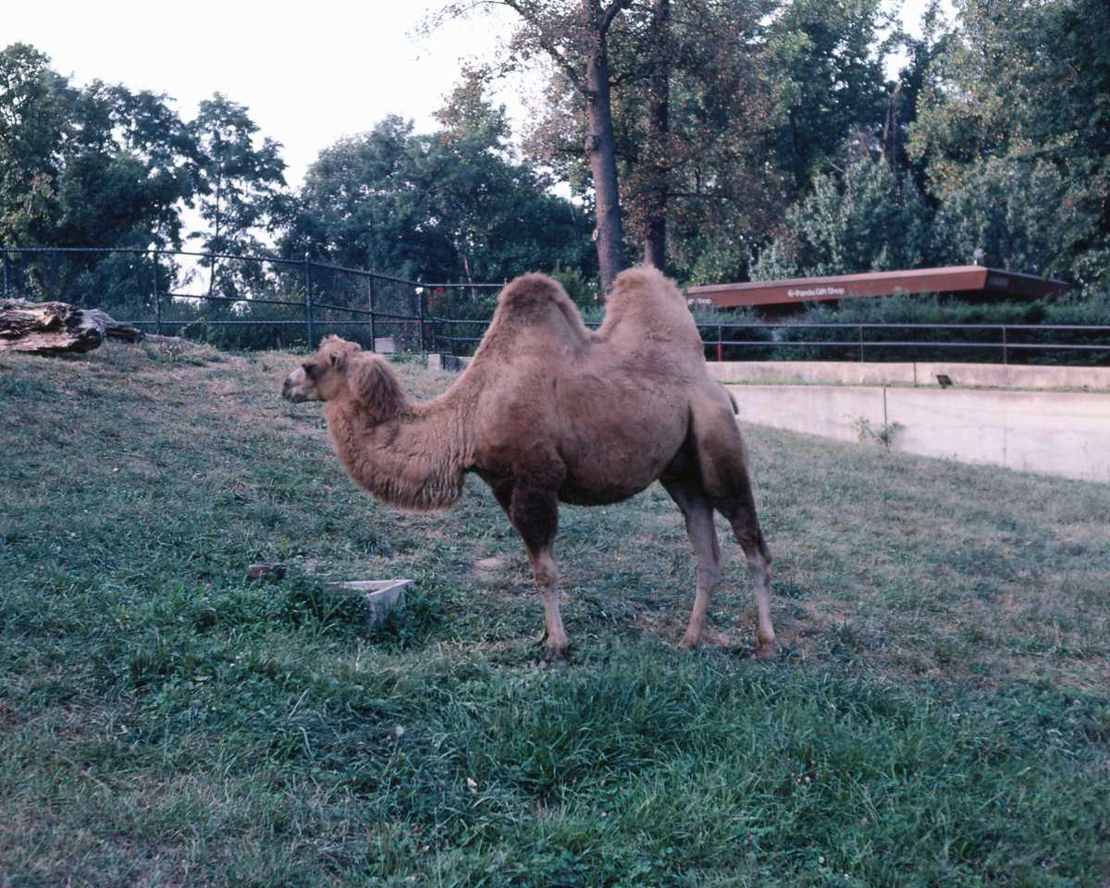
駱 駝
皮毛
身體構造
鼻孔及眼睛
頸
腳掌
第一PPT模板网-WWW.1PPT.COM

Slide 5
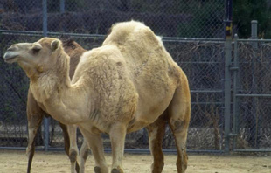
骆驼皮毛的功用
骆驼的外表并不好看，还可以说有些丑陋。牠披着一层蓬松的黄褐色的皮毛，看来有点褴褛，但这层皮毛足以抵御寒风的侵袭，保持体温；抵挡烈日的曝晒，使牠的体温升至摄氏四十度以上才开始出汗，减少体内水分的流失。
第一PPT模板网-WWW.1PPT.COM

Slide 6
骆驼的体内构造
骆驼的背上有一个或两个隆起的圆锥形的肉峰，使牠看来像个驼子。可是别小看这肉峰，它是骆驼储藏脂肪和养料的地方。
牠的胃里还有一个水囊，用来储水。凭着这肉峰和水囊，骆驼可以在缺少水草的沙漠里，六七天不进食，不喝水，照常生活。骆驼即使几个星期不喝水，体重只会减去四分之一左右，不会有生命危险。
第一PPT模板网-WWW.1PPT.COM

Slide 7
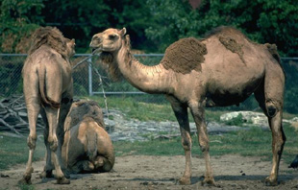

骆驼的颈
骆驼的颈很长，所以能看得很远，不致迷失方向。

Slide 8
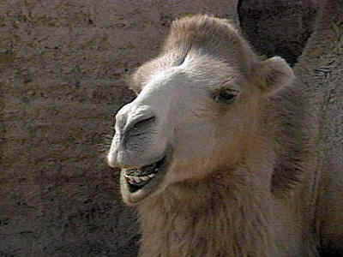
駱駝的鼻孔及眼睛
駱駝的鼻孔可開可閉，眼睛有雙重的睫毛，可以擋住風沙，使牠不致窒息，也不會迷眼。

Slide 9
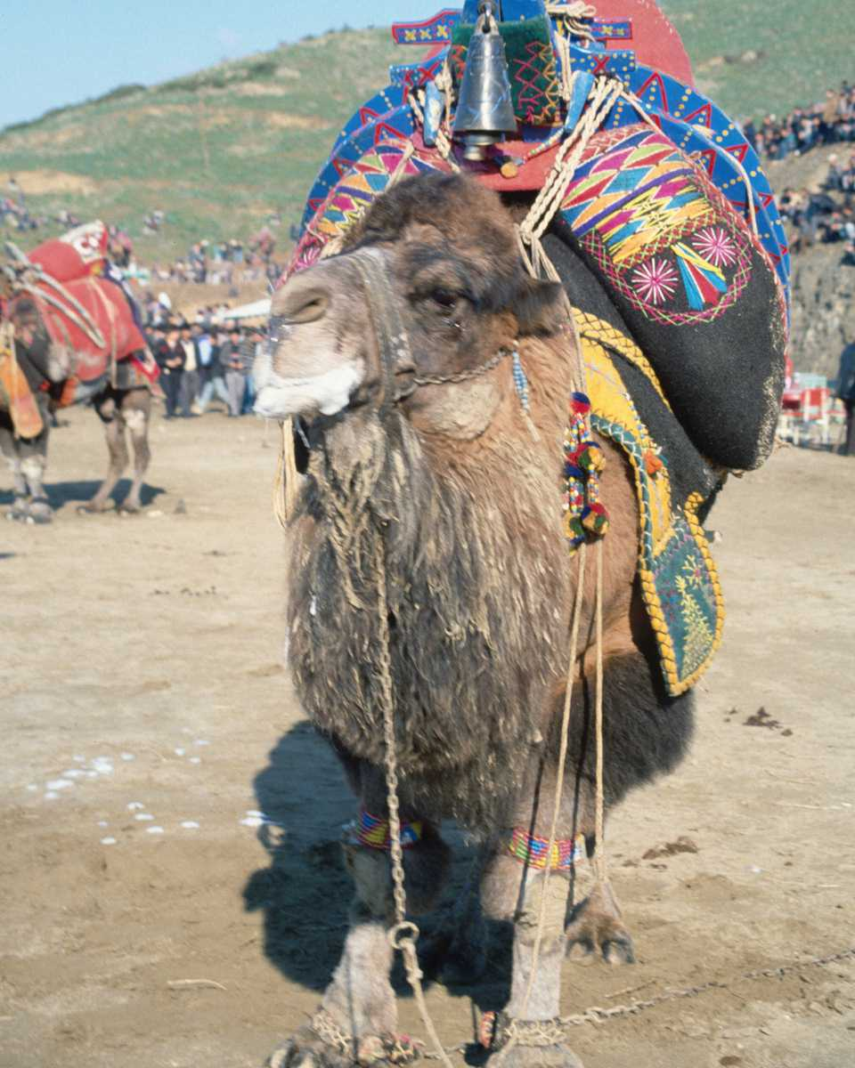
駱駝的腳掌
駱駝的腳掌有厚厚的肉墊，富彈性，能伸展，走路時不會陷進沙中。

Slide 10
骆驼是「沙漠之舟」
骆驼有耐力，刻苦耐劳，能背负重物走长途，能做别的动物不能担当的工 作，成为沙漠中特有的交通工具，所 以人们叫牠做骆驼有耐力，刻苦耐劳，能背负重物走长途，能做别的动物不能担当的工 作，成为沙漠中特有的交通工具，所 以人们叫牠做「沙漠之舟」。
第一PPT模板网-WWW.1PPT.COM

Slide 11
生字
畫
蓬
錐
肪
頸
窒
墊
陷
駱
駝
漠
舟

Slide 12
詞語
一望無際
迷漫
難得
鬆散
醜陋
蓬鬆
襤褸
抵擋
儲藏
迷失
陷進
刻苦耐勞
擔當

